Slide 1
Day 4 I can talk about likes and dislikes.

Slide 2
Est-ce que tu aimes texter?
Pourquoi?
Est-ce que tu aimes téléphoner?
Est-ce que tu aimes voyager?
Est-ce que tu aimes manger?

Slide 3
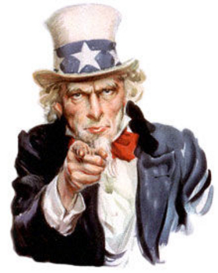
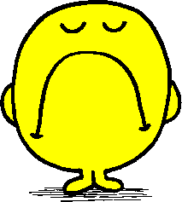
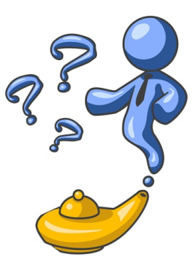
Qu’est-ce que
tu aimes faire?
J’aime…
J’adore…
Je n’aime pas…
Je veux…
Je déteste…
Je préfère…

Slide 4
Ta maman, qu’est-ce qu’elle aime faire?
Elle aime…
Elle adore…
Elle n’aime pas…
Elle veut…
Elle déteste…
Elle préfère…

Slide 5
Ton papa, qu’est-ce qu’il aime faire?
Il aime…
Il adore…
Il n’aime pas…
Il veut…
Il déteste…
Il préfère…

Slide 6
Info gap

Slide 7
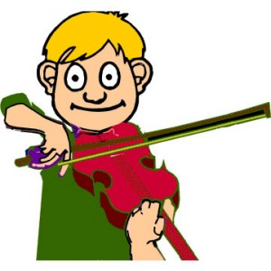
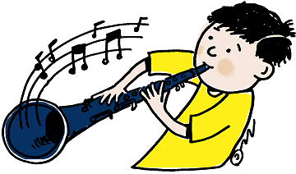
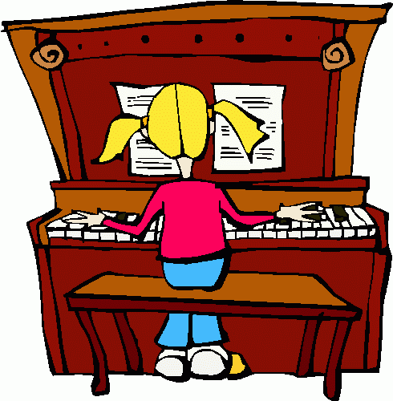
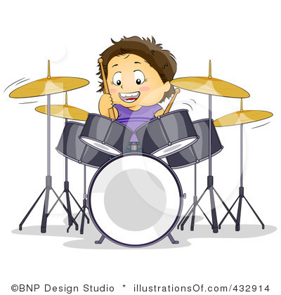
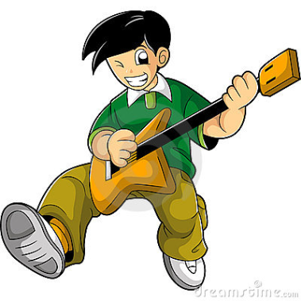
JOUER
du piano
du violon
de la clarinette
de la guitare
de la batterie

Slide 8
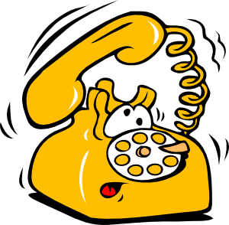
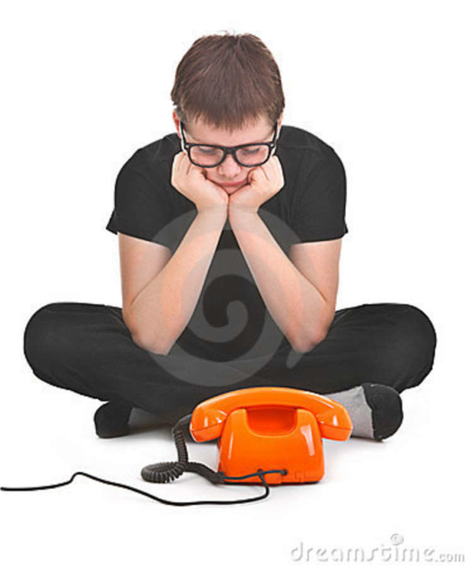
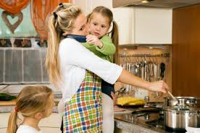
TÉLÉPHONER
à mon ami
à mon amie
à maman

Slide 9
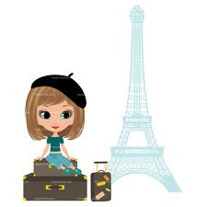
VISITER
en été
Paris
Londres
en hiver

Slide 10
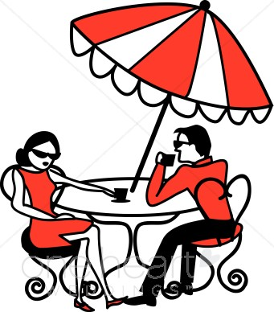
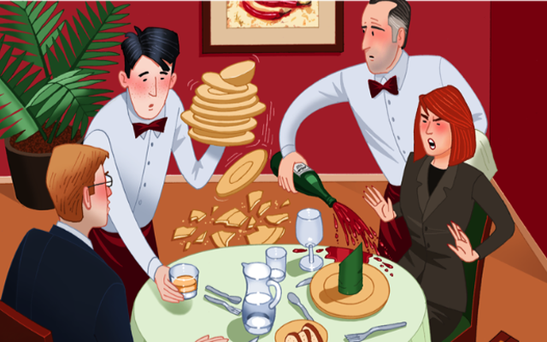
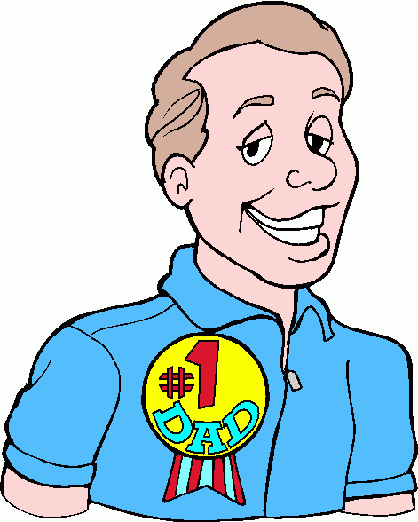
MANGER
au café
au restaurant
avec mon papa
à six heures

Slide 11
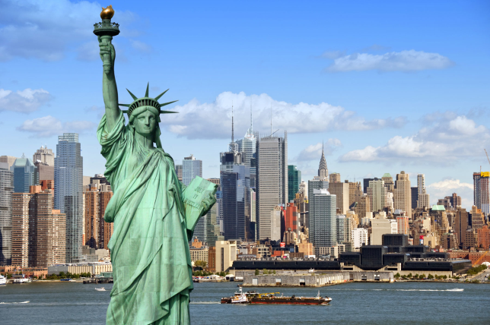
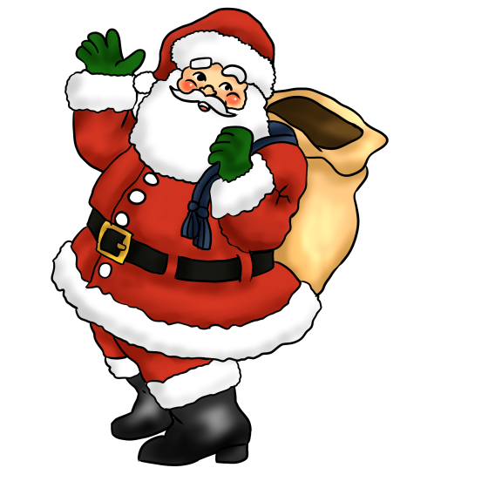
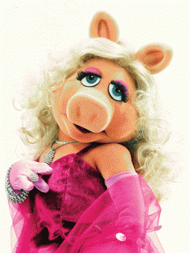
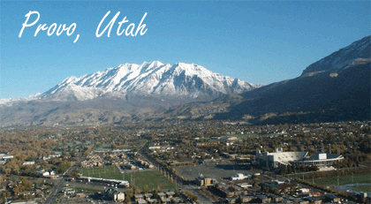
HABITER
à New York
à Américan Fork
avec Père Noël
à Provo
avec Mlle Piggy

Slide 12
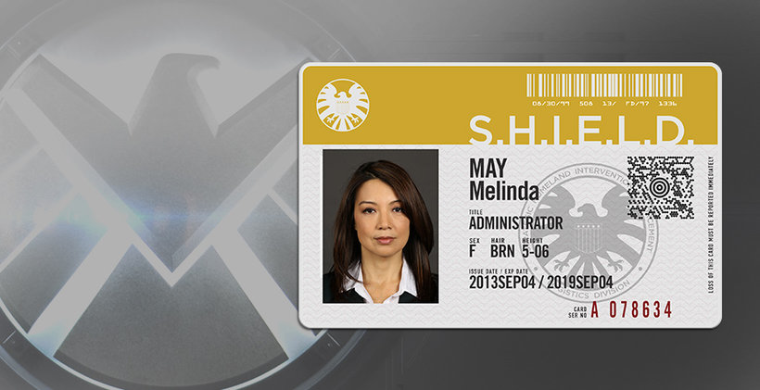
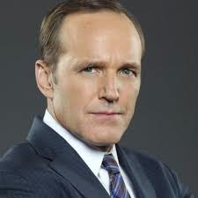
TRAVAILLER
à trois heures
à Del Taco
avec May
pour agent Coulson

Slide 13
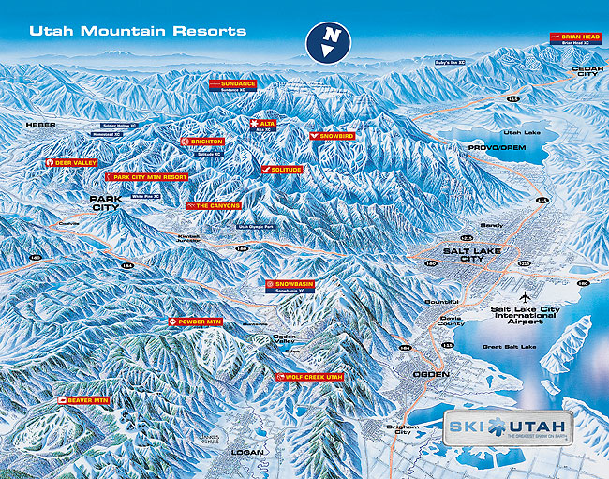
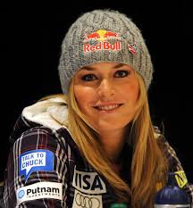
SKIER
en hiver
à park city
avec Lindsey Vonn

Slide 14
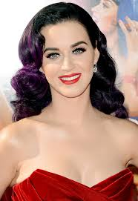
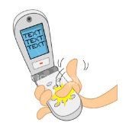
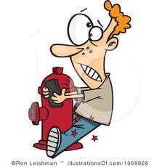
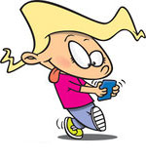
TEXTER
11:00
11:01
à Katy
11:02
11:04
11:06
souvent
mal
bien

Slide 15
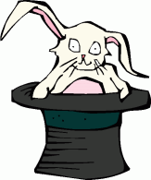
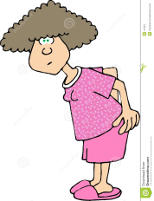
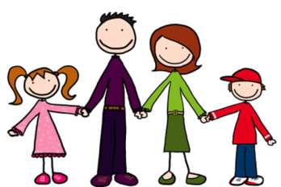
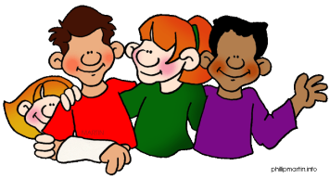
In OTHER words
mal
très
bien
+
aussi
avec
et
en
mais
ou
à
de
moi
moi aussi
moi non plus
toi
+
X
ma famille
mes amis
le weekend

Slide 16
Qu’est-ce que
tu aimes faire?
J’aime…
J’adore…
Je n’aime pas…
Je veux…
Je déteste…
Je préfère…

Slide 17
Ta maman, qu’est-ce qu’elle aime faire?
Elle aime…
Elle adore…
Elle n’aime pas…
Elle veut…
Elle déteste…
Elle préfère…

Slide 18
Ton papa, qu’est-ce qu’il aime faire?
Il aime…
Il adore…
Il n’aime pas…
Il veut…
Il déteste…
Il préfère…

Slide 19
Speed dating

Slide 20
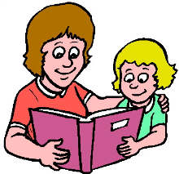
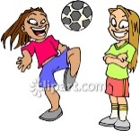
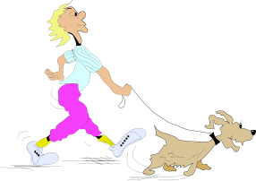
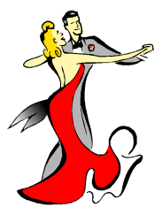
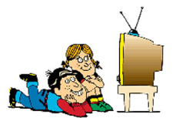
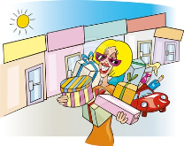
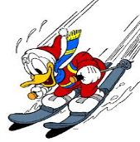
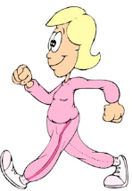
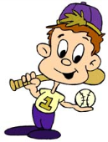
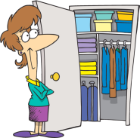
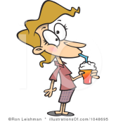
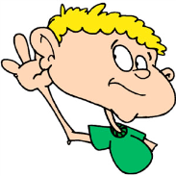
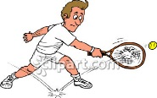
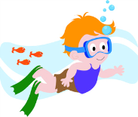
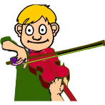
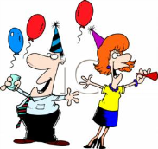
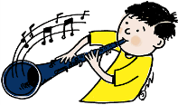
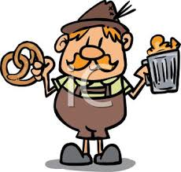
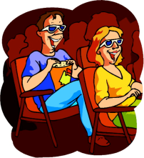
GUTEN TAG
BONJOUR!
HOLA!
BUONGIORNO

Slide 21
BONJOUR!
HOLA!
BUONGIORNO
GUTEN TAG

Slide 22
BONJOUR!
BUONGIORNO
GUTEN TAG
HOLA!

